Slide 1
- SSL 세미나 – GraphQL
2022 / 10 / 20 목
20200370 김혜진

Slide 2
목차
Rest API -
GraphQL -
실습 -

Slide 3
Rest API
서버와 통신할 때 URL로 통신하는 것
예제
GET /api/movies => movie 목록 반환
POST /api/movies => movie 추가
PUT /api/movies/1 => 1번 movie 수정
DELETE /api/movies/1 => 1번 movie 삭제
서버에서 가지고 있는 리소스에 대한 CRUD 요청을 하는데 URL과 HTTP 메소드를 이용한다.
이해하기 쉽기 때문에 많이 사용되고 있다.

Slide 4
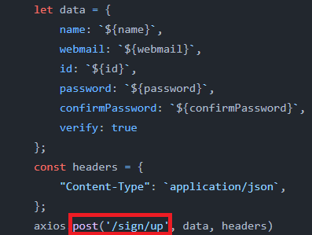
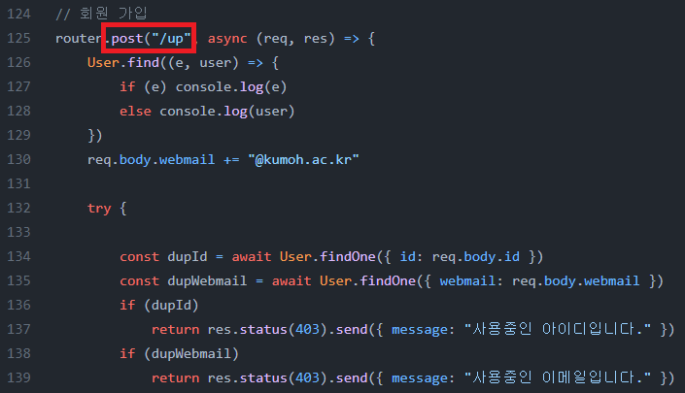
Rest API
Backend
/sign/up 경로의 POST 요청에 대한 핸들링 함수를 작성한다.
Frontend
데이터를 담아 해당 URL에 POST 요청을 보낸다.

Slide 5
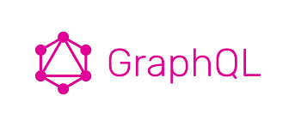
GraphQL
서버와 통신할 때 URL을 이용하지 않는다.
그럼 대체 어떻게 …?

Slide 6

GraphQL
2012년 Facebook에서 사용되기 시작하였고, 2015년부터 오픈소스가 되었다.
GraphQL은 구체적인 프로그램은 아니고 하나의 아이디어 같은 것
(Query Language)
이 아이디어가 Specification에 잘 설명되어 있다. => Specification이 오픈 돼 있다.
무엇을 하는지
무엇을 해서는 안 되는지
어떻게 생겼는지
Specification을 코드로 잘 구현한 라이브러리들이 존재한다.

Slide 7
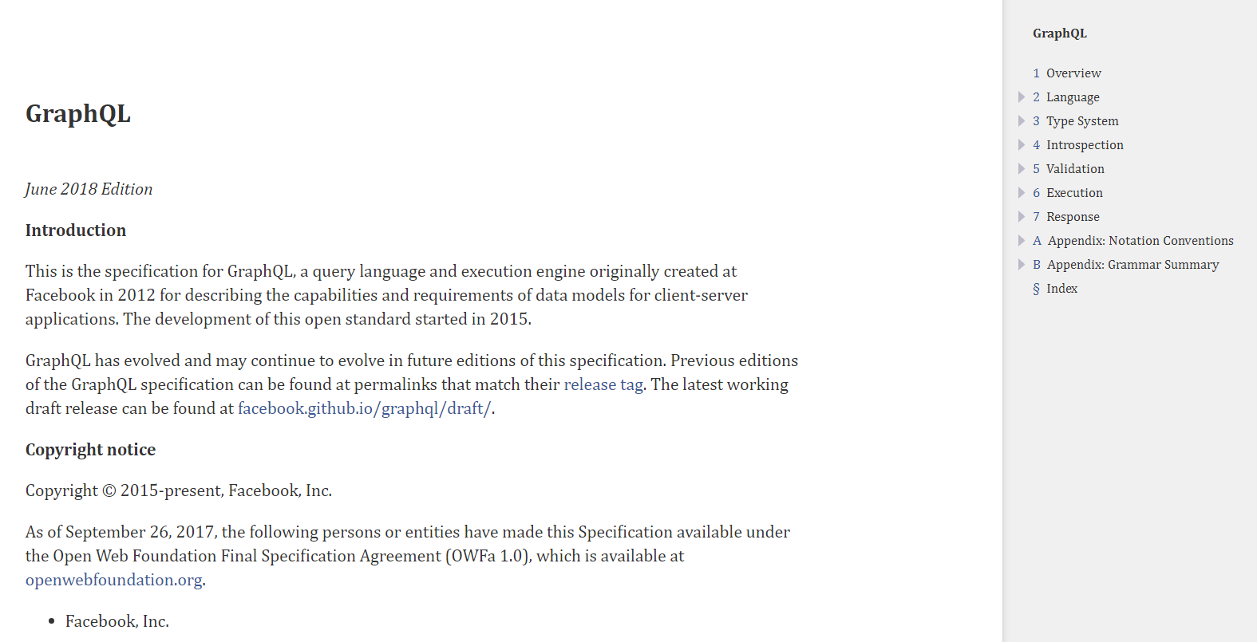

Slide 8
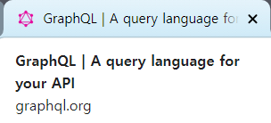
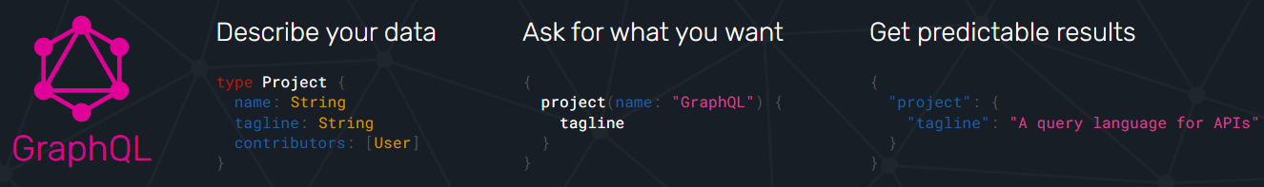
GraphQL
graphql.org

Slide 9
Rest API의 문제점
1. Overfetching
GET https://yts.mx/api/v2/list_movies.json
영화 목록을 받아오는데 그 중에서 id, title, year, summary 정보만 얻고 싶다.
하지만 모든 목록에 대해 내가 원하지 않는 정보까지 함께 받아야 한다.
데이터 로딩 시간이 길어진다.

Slide 10
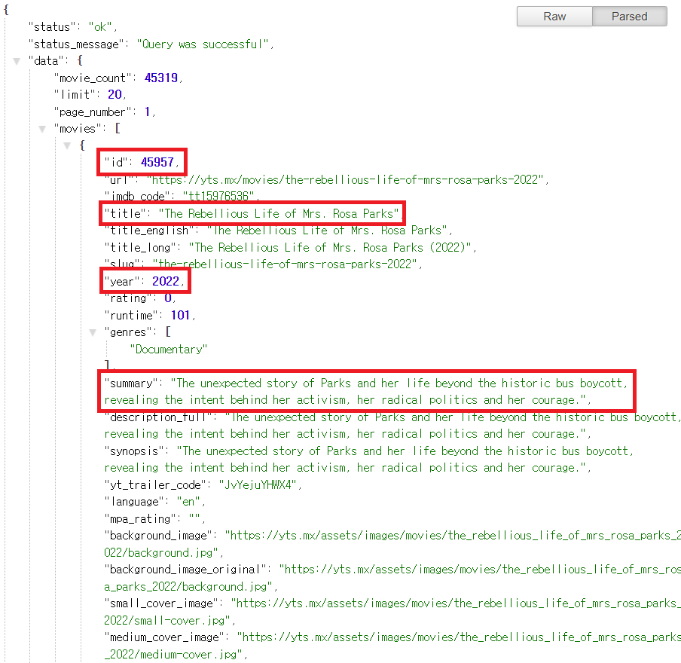

Slide 11
Rest API의 문제점
2. Underfetching
GET https://yts.mx/api/v2/list_movies.json
영화 목록을 받아오는데, 영화는 여러 장르를 가지므로 장르에 대한 id 리스트를 전달받는다고 가정
리스트의 id가 어떤 장르인지 알기 위해서는 장르 리스트를 얻는 추가 요청을 보내야 한다.
GET https://yts.mx/api/v2/list_genres.json (?)
즉 너무 적은 데이터가 와서 추가 요청이 필요하다.

Slide 12
GraphQL
graphql.org

Slide 13
실습
실습 환경: Node.js + Apollo Server
Apollo Server:
GraphQL은 Specification일 뿐이고, 이걸 코드로 구현한 Apollo server를 이용한다.

Slide 14
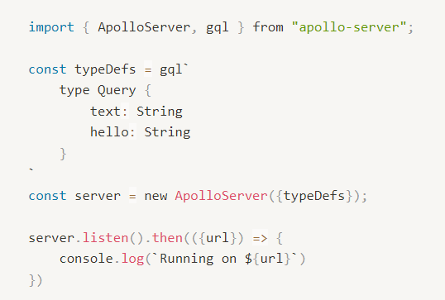
실습

Slide 15
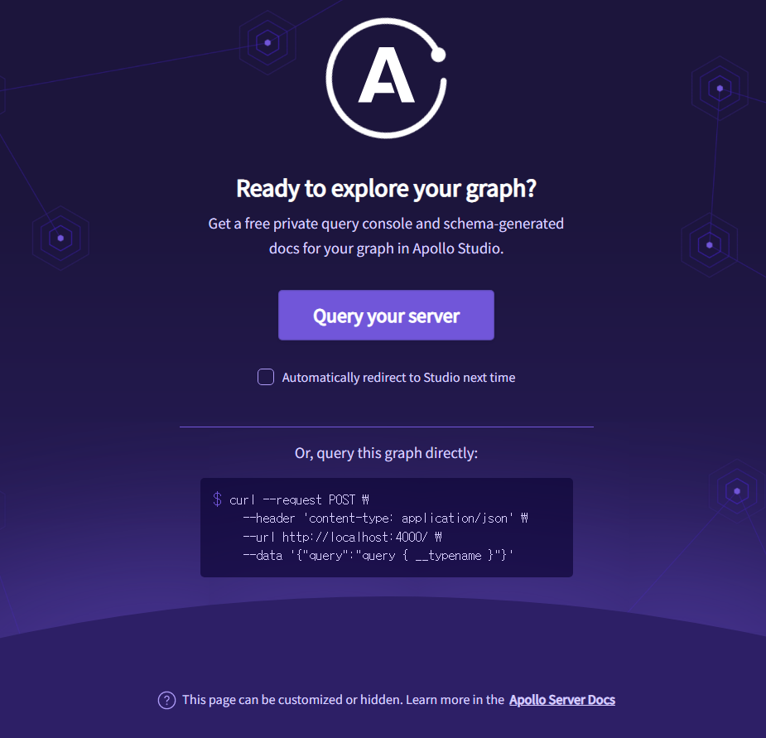
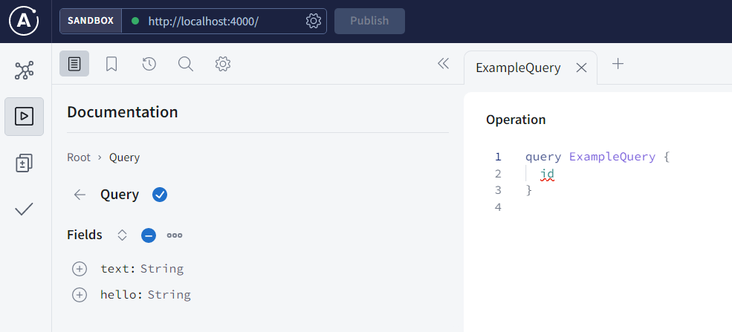
실습
Apollo가 자체적으로 Polar studio를 가지고 있다.
Polar studio가 GraphQL API를 explore 해준다.

Slide 16
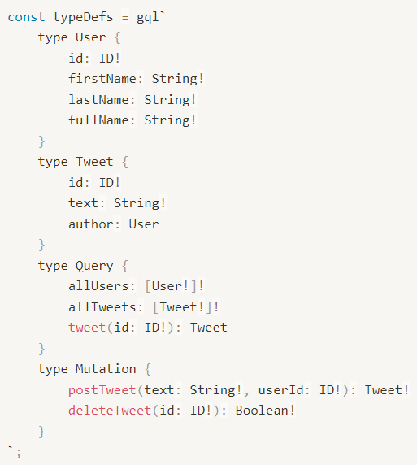
실습
아주아주 간단한 트위터
gql`` 안에 타입들을 정의해준다.
일종의 스키마 같은 것
type User, Tweet: 사용자 정의 타입

Slide 17
Query, Mutation
Query: Rest API의 GET 요청. Resource를 얻는다.
allUsers: GET /api/users
allTweets: GET /api/tweets
tweet(id): GET /api/tweets/:id
Mutation: Rest API의 POST 등의 나머지 요청.
postTweet(text, userid): POST /api/tweets
deleteTweet(id): DELETE /api/tweets/:id

Slide 18
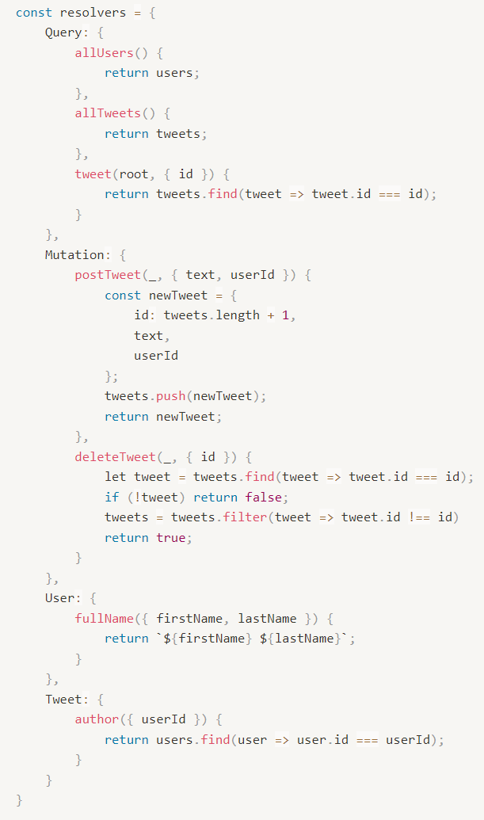
Resolver
Resolvers: Query, Mutation 등의 타입이 실제로 구현되는 곳
Query에 대해 (Resource Read)
return 데이터
Mutation에 대해 (Resource Create, Update, Delete)
return Create, Update, Delete 작업 결과

Slide 19
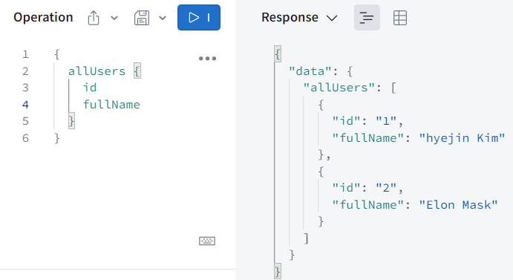
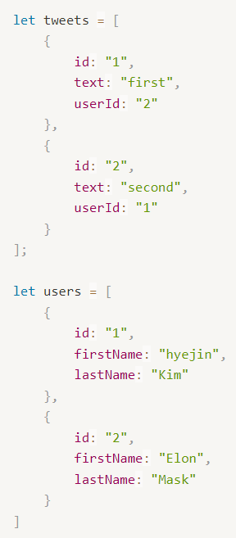
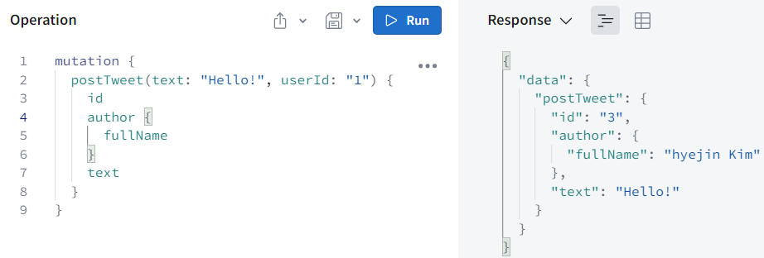
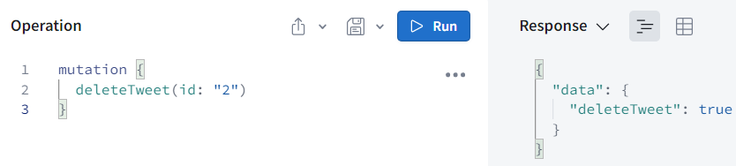
요청

Slide 20
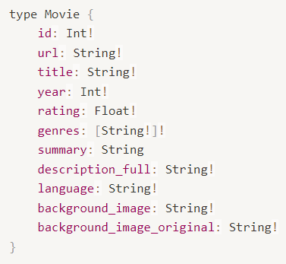
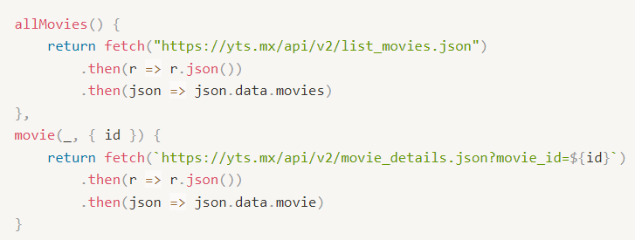
Migirating from REST to GraphQL
REST API로 설계된 서버의 최상단에 GraphQL을 추가하여 감싸면 GraphQL처럼 동작할 수 있다.
https://yts.mx/api/v2/list_movies.json API 이용
Type
Resolver

Slide 21
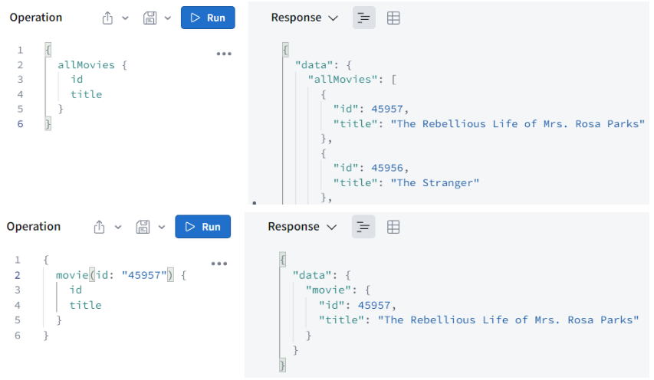
Migirating from REST to GraphQL

Slide 22
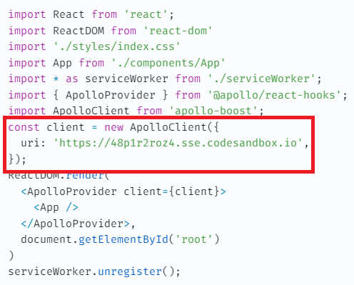
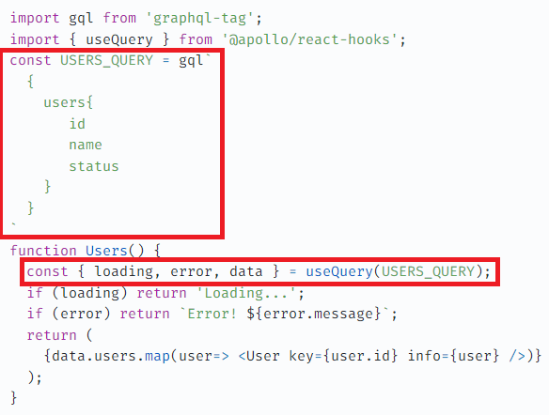
프론트에서 요청은?
(코드)이미지 출처: https://velog.io/@bangina/Apollo-client-GraphQL-React.js-%EC%9D%98-%EB%AA%A8%EB%93%A0-%EA%B2%83

Slide 23
RESTful API vs. GraphQL
REST
대부분의 개발자가 완전히 알고 있음
많은 기본 제공 기능이 있음 (GraphQL은 타사 라이브러리 필요)
복잡한 쿼리 시 용이
오류 처리 용이 (GraphQL은 오류가 있어도 200 OK 반환. 관리 힘듦)
URL 뒤에 query parameter들을 통해 특정 리소스만 가져오게 구현할 수 있음
GraphQL이 더 좋은 경우
대역폭 사용량이 중요한 장치용 application에서 사용
SNS 같이 중첩된 데이터를 단일 호출으로 가져오기 위해 사용

Slide 24
참고 자료
https://www.youtube.com/watch?v=1imQ1_aOQvU
https://www.youtube.com/watch?v=N-81mS2vldI
https://nomadcoders.co/graphql-for-beginners/lectures/1718
https://medium.com/@vitaliysteffensen/should-i-use-graphql-or-rest-in-2022-7291cc882cab

